Slide 1

Dusza Árpád Programozóműhely

Slide 2
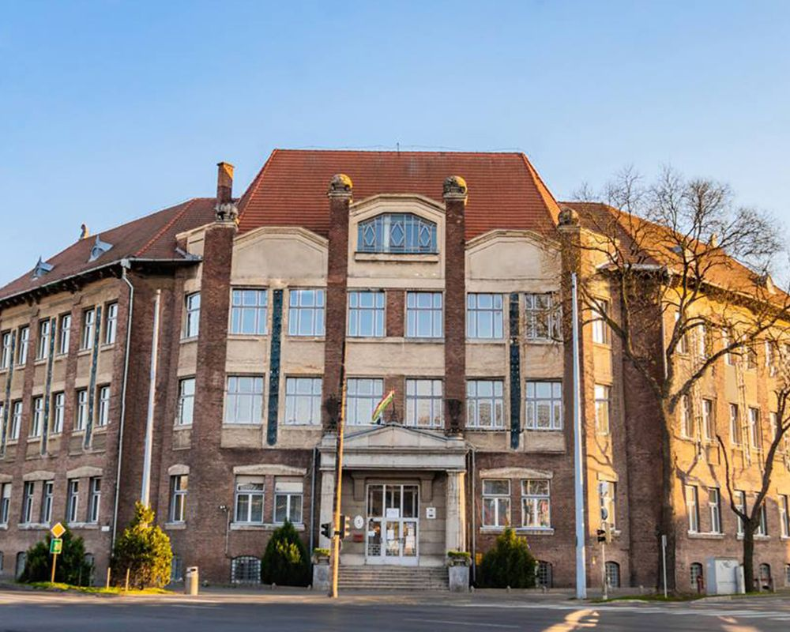

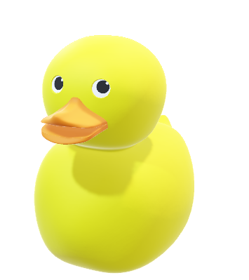
Bemutatkozás:
DSZC Mechwart András Gépipari és Informatikai Technikum
Szoftverfejlesztők

Slide 3
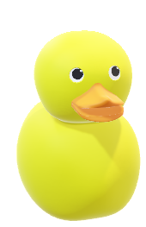
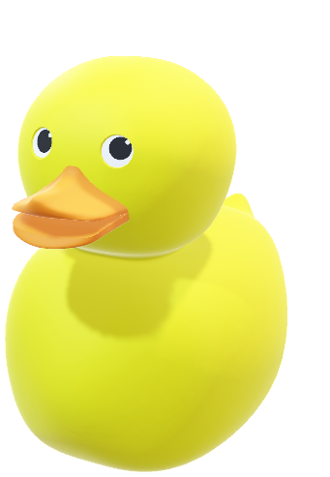
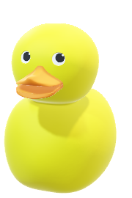
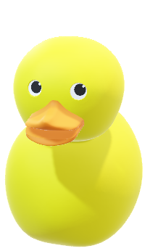
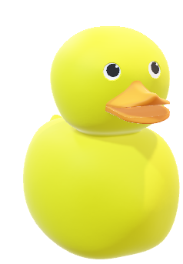
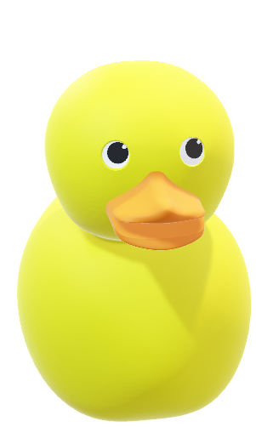
Bemutatkozás:
Csapattagok:
Arany Zoltán
Bura Zalán
Herczeg Ákos
Szanics Ferenc
Tasi Dóra
Mentor:
Miglász Dániel

Slide 4
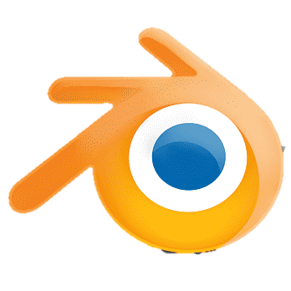


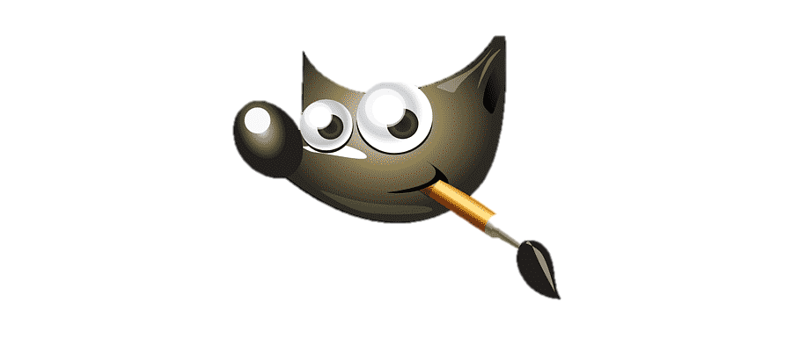



Fejlesztői eszközök:
Blender
Unity
Visual Studio 2022
Gimp
Trello
Discord
Github

Slide 5
Statisztika:
 | Óra
Github | 245 Commits
Blender | 125
Unity | 50
Gimp | 55
Összesen | 230

Slide 6
Köszönjük a figyelmet!

